Slide 1
Использование цифровых образовательных ресурсов в преподавании географии
Выполнила учитель географии Фирсова Л.Ю.

Slide 2
АКТУАЛЬНОСТЬ
В современном мире актуальным для школы является комплекс задач, связанных с формированием информационной культуры обучающихся, которым предстоит социализироваться в обществе с развитой сетевой коммуникационной инфраструктурой, обеспечивающей быстрый доступ к информации, ее получение и использование.
Сегодня невозможно представить работу учителя географии без использования цифровых образовательных ресурсов, позволяющих с помощью компьютера, различных информационных программ строить уроки, проводить внеклассные и внеурочные мероприятия.
ЦОР помогают решать задачи повышения доступности, качества образования и индивидуализации обучения. Использование ЦОР значительно облегчает работу учителя и увеличивает интерес ученика к географии.

Slide 3
ЦЕЛЬ И ЗАДАЧИ
В утвержденном Министерством образования и науки РФ федеральном компоненте Стандарта среднего (полного) образования, одним из важнейших способов учебной деятельности признается информационно-коммуникативная деятельность. «Использование мультимедийных ресурсов и компьютерных технологий для обработки, передачи, систематизации информации, создания баз данных, презентации результатов познавательной и практической деятельности» закрепляются как ОБЩИЕ учебные умения и навыки, напрямую относящиеся, таким образом, и к ЛЮБОМУ школьному предмету.
Поэтому основная ЦЕЛЬ данной работы: отобразить сущность повышения качества образования учащихся посредством использования цифровых образовательных ресурсов.
Чтобы приблизиться к поставленной цели преподаватель должен решить следующие ЗАДАЧИ:
1.Применение электронных пособий на всех этапах урока.
2.Использование электронных пособий при проведении текущего контроля знаний, в самостоятельной работе учащихся.
3. Повышение учебной мотивации обучающихся.

Slide 4
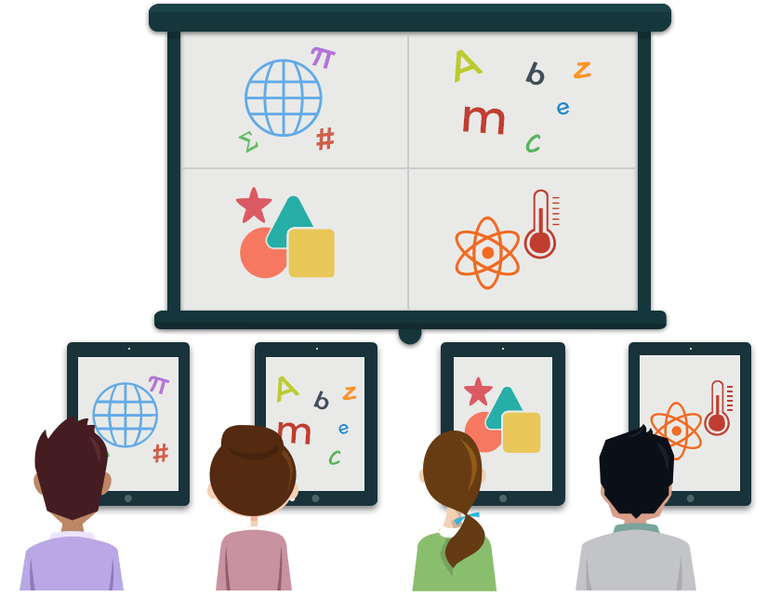
Под цифровыми образовательными ресурсами (ЦОР) понимают – совокупность средств программного, информационного, технического, цифрового и организационного обеспечения, электронных изданий, размещаемых на машиночитаемых носителях или в сети интернет.
В можно сказать, что ЦОР - это новое обобщающее понятие «цифровые учебные материалы», которое объединяет все электронные средства обучения, реализованные с помощью разнообразных программных средств.
Качественные характеристики, выгодно отличающие ЦОР от других средств обучения, по существу, две: МУЛЬТИМЕДИЙНОСТЬ и ИНТЕРАКТИВНОСТЬ.
Информация, продублированная через различные сенсорные пути, через текст, видео, графику и звук, усваивается лучше и сохраняется гораздо дольше.
Все это, а также множество других факторов необходимо учитывать при разработке МУЛЬТИМЕДИЙНОГО урока, желая добиться большей его эффективности.
ИНТЕРАКТИВНОСТЬ - возможность диалога, обратной связи.
Компьютер имеет возможность осуществлять обратную связь как с учителем, так и с учеником, являясь не просто партнером по «контакту», но и неисчерпаемым источником учебной информации, поток поступления которой, к тому же, можно легко регулировать.

Slide 5
Выделяют три вида образовательных объектов: ИНФОРМАЦИЯ, ПРАКТИКУМ, КОНТРОЛЬ (или аттестация).
Образовательное электронное издание/ресурс может быть посвящено только одному образовательному компоненту, или включать все три вида образовательных объектов.
Таким образом, можно говорить о создании электронных образовательных ресурсов модульной архитектуры (ЭОР нового поколения).

Slide 6
КОМУ НУЖЕН ЦОР?
УЧЕНИКУ
• облегчают понимание материала;
• допускают адаптацию в соответствии с потребностями учащегося, уровнем его подготовки, интеллектуальными возможностями и амбициями;
• предоставляют возможности для самопроверки;
• дают возможность красиво и аккуратно оформить работу;
• выполняют роль бесконечно терпеливого наставника.
УЧИТЕЛЮ
• позволяют выносить на урок материал по собственному усмотрению, возможно, меньший по объему, но наиболее существенный по содержанию, оставляя для самостоятельной работы с ЦОР то, что оказалось вне рамок аудиторных занятий;
• позволяют индивидуализировать работу с учащимися,
• позволяют с помощью компьютера быстро и эффективно контролировать знания учащихся, задавать содержание и уровень сложности контрольного мероприятия.

Slide 7
ЦОР НА УРОКАХ ГЕОГРАФИИ
В географии заложены огромные возможности для применения новых информационных технологий. Выделяют несколько основных направлений использования цифровых технологий в преподавании географии:
• демонстрация материалов, наглядных пособий и интерактивных карт;
• показ географических процессов;
• геоинформационное обучение;
• проверка знаний;
• самостоятельная работа обучающихся.

Slide 8
Существуют специально разработанные и находящиеся в открытом доступе электронные образовательные ресурсы, которые могут и должны применяться учителем географии. В настоящее время имеется большое количество цифровых и электронных образовательных ресурсов, в том числе образовательные платформы и видеоуроки.
Единая коллекция цифровых образовательных ресурсов (ЕК) (http://school-collection.edu.ru).
Российская электронная школа (https://resh.edu.ru/ )

Slide 9
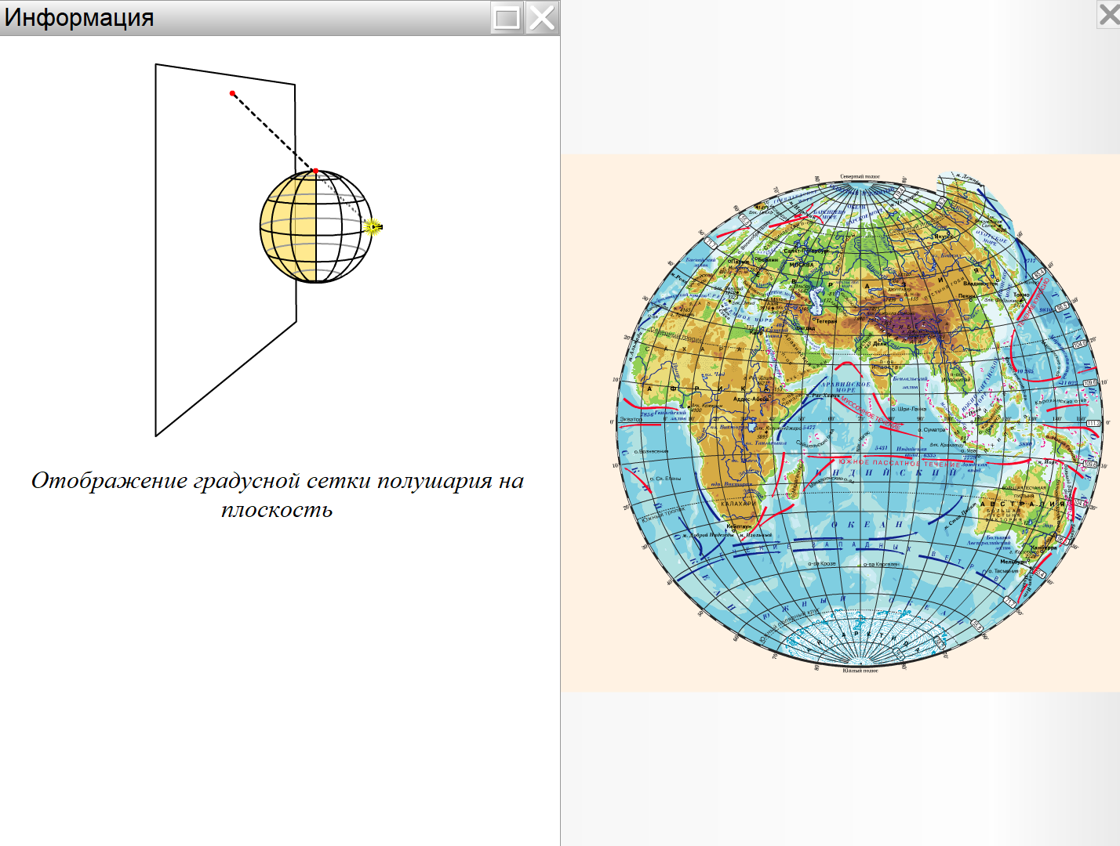
Пример ЦОР по географии
В единой коллекции цифровых образовательных ресурсов
http://school-collection.edu.ru/catalog/res/000009dd-1000-4ddd-a8d6-400047fe0900/?fullView=1
Интерактивная физическая карта полушарий.

Slide 10
Пример ЦОР по географии
В единой коллекции цифровых образовательных ресурсов
http://school-collection.edu.ru/catalog/res/fb93b6e7-73ff-490b-8450-6351be39011b/?from=016ec3e5-0000-fadf-80a3-80ef82b62bcf&interface=res-teacher
Презентация для урока Распределение тепла и влаги на поверхности Земли

Slide 11
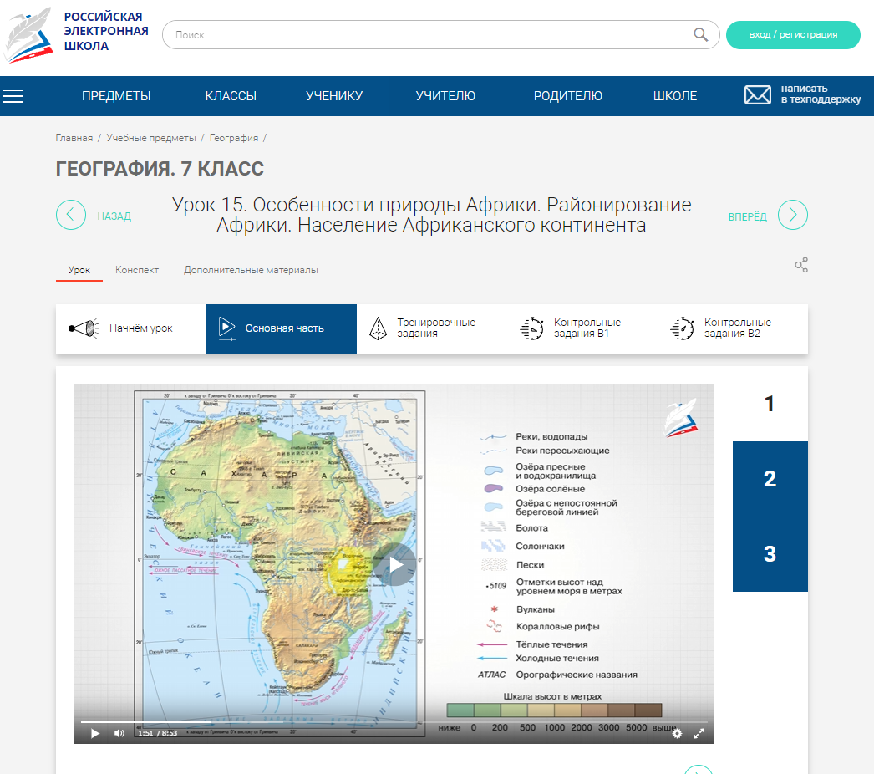
Пример ЦОР по географии
На сайте Российской электронной школы
https://resh.edu.ru/subject/lesson/2941/main/
Видеоурок с практическими заданиями на закрепление изученного по теме «Особенности природы Африки» в 7 классе

Slide 12
Использование ЭОР предполагается несколькими способами:
1. Учитель может вести урок на основе содержания готовых цифровых образовательных ресурсов, используя Интернет-ресурсы.
2. Учитель может самостоятельно разработать ЭОР и использовать на своем уроке.
3. Сам ученик может организовать самостоятельную познавательную деятельность, что особо важно в рамках введения ФГОС.

Slide 13
География, возможно, в большей степени, чем любой другой предмет, имеет основание реализовывать принцип наглядности. В географии используются картографические методы, которые опираются на деятельность учащихся с картой как средством обучения. География оперирует пространственными представлениями, понятиями, которые очень сложно объяснить, не обращаясь к моделям, в т.ч., виртуальным. География предполагает
«игру масштабами»,
использование математического аппарата
и очень большое количество фактического
материала (номенклатуры – перечня
географических объектов, которые
необходимо знать и уметь показывать
на карте), терминов, сущности процессов
и явлений, статистического материала.
Школьники, в процессе изучения географии,
обращаются к огромному количеству баз данных, а в процессе подготовки к ЕГЭ и ГИА – к контрольно-измерительным материалам, которые выполнены в тестовой форме.

Slide 14
В контексте изучения школьной географии применение ЭОР в учебном процессе имеет ряд положительных особенностей.
Применение ЭОР создаёт дополнительные возможности для расширения информационной поддержки урока и создания необходимой степени наглядности: видео, слайд-шоу, интерактивные карты, динамические модели географических процессов.
При использовании ЭОР возникают дополнительные возможности для реализации дифференцированного подхода к обучающимся.
Существенное значение имеет применение ЭОР для организации самостоятельной познавательной деятельности учащихся, для создания «собственных» продуктов учебной деятельности (конспектов, рефератов, проектов и т.п.); для отработки умений и навыков, подготовки выступлений и презентаций, подготовки к конкурсам, олимпиадам, интеллектуальным турнирам, проведения тестирования как формы контроля и самоконтроля.

Slide 15
это интересно, современно и перспективно;
повышает качество обучения, углубляет межпредметные связи;
позволяет проводить различные исследования и эксперименты, которые невозможны на обычном уроке;
можно выполнять индивидуальные и групповые проектные работы ;
это новое представление информации (интерактивные карты);
ЭОР можно применять на всех этапах урока;
ПЛЮСЫ
ЦОР и
ЭОР

Slide 16
у детей появляется опыт самостоятельной работы с информационными ресурсами;
с использование ЭОР также можно проводить уроки-практикумы, уроки-дискуссии на основе проблемных ситуаций и т.д. ;
появляется реальная возможность организации полноценного семинара, где помимо подготовки учащегося по информационным источникам еще и устный доклад с иллюстрациями и презентациями;
для ученика — это возможность — заглянуть в любую точку земного шара, поработать с картой и тут же проверить свои знания;
для учителя — это увеличение эффективности работы, сокращение времени на подготовку и объяснение материала.
ПЛЮСЫ
ЦОР и
ЭОР

Slide 17
При выборе ЭОР, прежде всего, необходимо обратить внимание на такие его характеристики, как:
• информативность (соответствие содержанию программы, учебно-тематическому планированию, содержанию используемого учениками учебника; наличие на диске дополнительного материала в объеме, необходимом и достаточном для решения поставленных учителем учебных целей и задач и т.д.);
• интерактивность (возможность организации обратной связи, разнообразных контактов: учитель-ученик, ученик-ученик, учитель – группа учеников, группа учеников – группа учеников, ученик – группа учеников);
• удобство использования (удобный и понятный учителю и ученику интерфейс, меню, ссылки, переходы по разделам, навигатор);
• оформление (общая эстетика, удобство и зрительная легкость восприятия).
В этом случае предлагаемые электронные ресурсы, учебные пособия, обучающие программы смогут существенно поднять планку качества географического образования, усилив его практическую значимость и учебную привлекательность как для ученика, так и для преподавателя на уроках и во внеурочное время.

Slide 18
ЗАКЛЮЧЕНИЕ
Использование цифровых образовательных ресурсов :
• расширяет возможности предъявления учебной информации, применение цвета, графики, звука, всех современных средств видеотехники позволяет воссоздавать реальную обстановку деятельности;
• компьютер позволяет существенно повысить мотивацию учащихся к обучению;
• ЦОР вовлекают учащихся в учебный процесс, способствуя наиболее широкому раскрытию их способностей, активизации умственной деятельности;
• использование ЦОР в учебном процессе увеличивает возможности постановки учебных задач и управления процессом их решения. Компьютеры позволяют строить и анализировать модели различных предметов, ситуаций, явлений;
• качественно изменять контроль деятельности
учащихся, обеспечивая при этом гибкость управления
учебным процессом;
• компьютер способствует формированию рефлексии у учащихся.

Slide 19
Умелое применение разнообразных возможностей ЭОР и ЦОР в обучении, ведет к овладению учителем новыми способами передачи знаний, что соответствует качественно новому содержанию обучения и развитию обучающихся. Что позволяет с наибольшим интересом учиться, находить источники информации, а также воспитывает самостоятельность и ответственность при получении новых знаний, развивает дисциплину интеллектуальной деятельности, выходя на высокие формы сотрудничества.

Slide 20
СПИСОК ЛИТЕРАТУРЫ
1.Долгорукова С.В., Елисеева Л.И., Кугут И.А., Федорова О.П. Уроки географии с использованием информационных технологий 6-9 классы. М.: Глобус, 2010.
2.Заяц Д.В. Интерент- ресурсы на уроках географии. М.: Педагогический университет «Первое сентября», 2008г.
3.Кузнецова Т.С., Криницына Е.А., Ромахина Е.Г. Использование информационных ресурсов на уроках географии и экономики. СПб, 2008.
4.Методики применения цифровых образовательных ресурсов в информационно – телекоммуникационном сопровождении региональной системы образования //http://edu.of.ru/attach/17/5890.doc
5.Образовательные программы. География. http://obr.1c.ru/catalog.jsp?top=7
6.Яковлев А.И. Информационно - коммуникационные технологии в образовании /http://emag.iis.ru/arc/infosoc/emag.nsf/BPA/bce6d4452de1cad0c3256c4d005253d0

